Slide 1

Акварелька
Преподаватель: Терентьева Екатерина Вячеславовна

Slide 2
Основными задачами являются:
Стремление к совершенствованию и гармонии;
Умение создавать красивые мысленные образы, радоваться воображаемой красоте;
Способность чувствовать и воспринимать незримую красоту;
Радоваться красоте во всех человеческих проявлениях;
Способность восхищаться и наслаждаться высшими образцами рукотворной красоты, высшими духовными ценностями, проникать в их глубь, в суть;
Способность видеть красоту во всех проявлениях природы и восхищаться ею;
Воспитание честных и благородных чувств в сердцах детей, искренности.
Цели:
Формирование знаний о названии основных и составных цветов, их эмоциональной характеристики.
Умение пользоваться кистью, красками, палитрой.
Овладение начальными навыками выразительного использования трехцветия (красный, желтый, синий цвета и их смеси).
Подбор краски в соответствии с передаваемым в рисунке настроением.
Применение разных способов лепки (тянуть из целого куска, примазывать части, делать налепы, заглаживать поверхность).
Использование метода свободного выбора в системе ограничений (содержание темы, цвета, формы, конструкции и т. д.).
Развитие ассоциативного мышления, фантазии, воображения.
Формирование знаний о названии основных и составных цветов, их эмоциональной характеристики.
Подбор краски в соответствии с передаваемым в рисунке настроением.
Воспитание усидчивости, терпения, аккуратности, навыков взаимопомощи.
Формирование знаний о значении слов аппликация, оригами, симметрия, композиция.

Slide 3
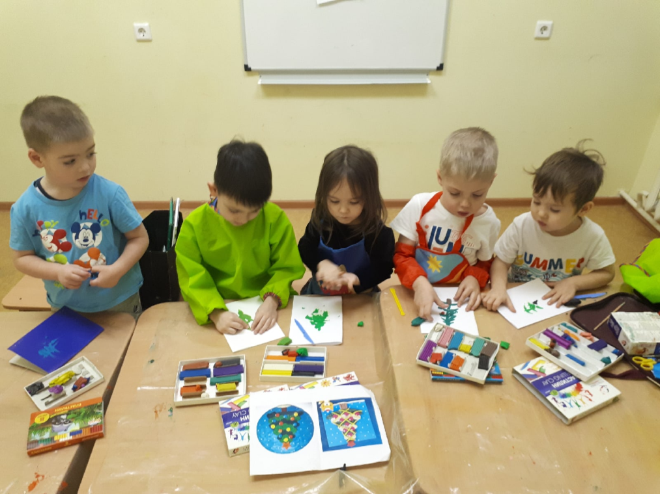
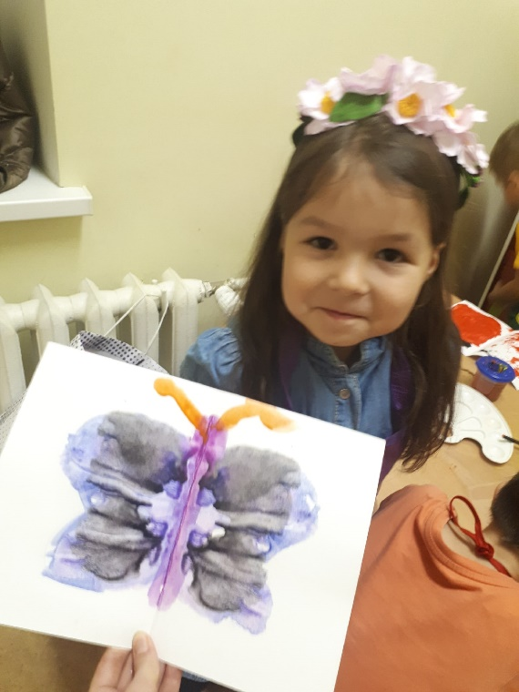
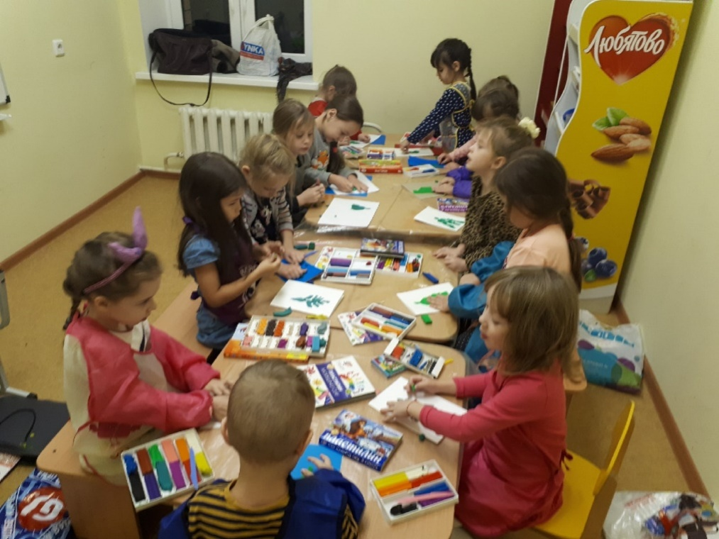
Детское творчество- увлекательный процесс!. Дети не просто переносят на бумагу картинки из окружающего мира, а живут в этом мире, чувствуют его. Рисунок- самовыражение и самоутверждение, в котором ярко раскрывается индивидуальная самобытность каждого ребенка. Эту самобытность невозможно охватить какими – то правилами, единственными и обязательными для всех. К концу года, ребята на занятиях научатся смешивать цвета, различать художественные жанры, познакомятся с творчеством известных художников, расширят свой кругозор. Также, важной целью является поддерживать инициативы детей в различных видах деятельности, их склонность к экспериментированию, ведь творческое вдохновение охватывает ребенка в момент рисования. Через рисунок дети выражают свои сокровенные мысли, чувства.

Slide 4
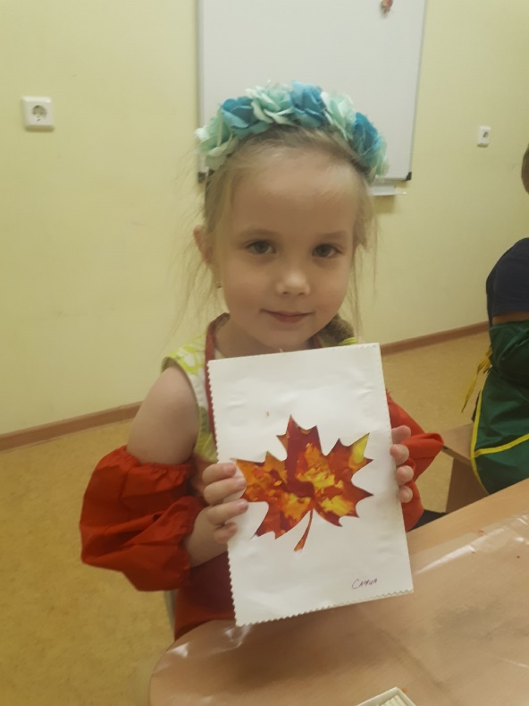
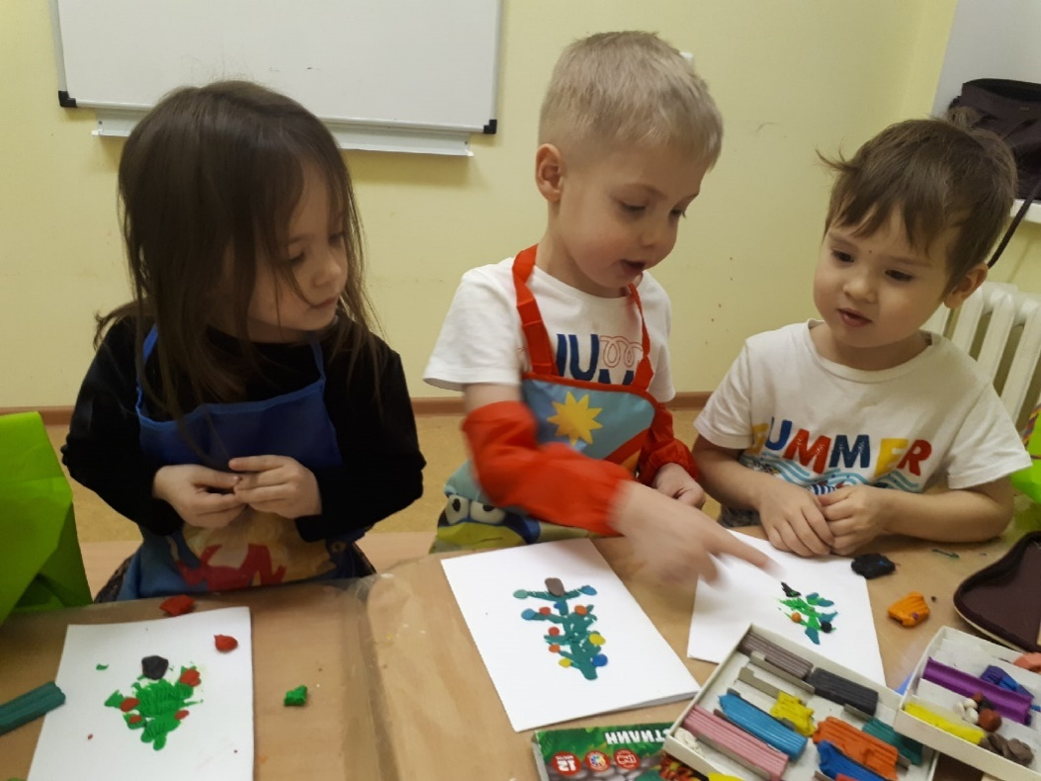
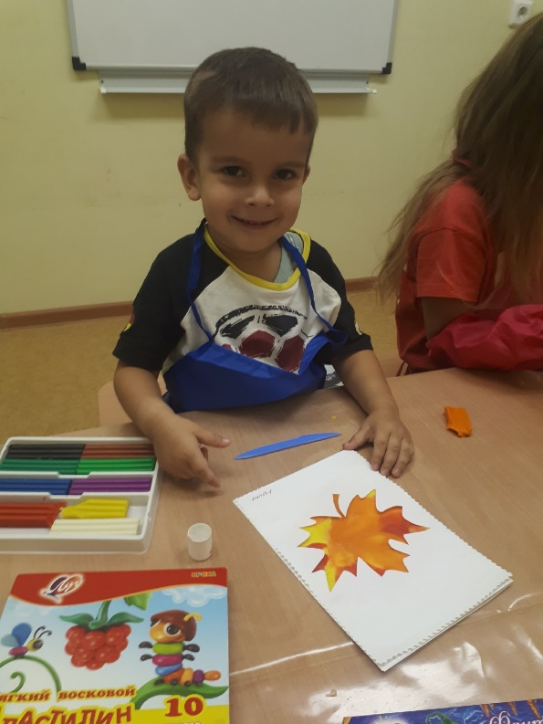
На занятиях «Акварелька» мы работаем в различных техниках:
Живопись
Пластилинография
Оригами
Лепка
Поделки
Аппликация

Slide 5
На открытом уроке мы с ребятами рисовали жирафа! Посмотрите, как здорово у них вышло!
https://drive.google.com/drive/folders/1EMj2vhBNsKsDaLKlEbw_PPVRQfgTHwLE?usp=sharing

